Slide 1
TRANSPORTmittel

Slide 2
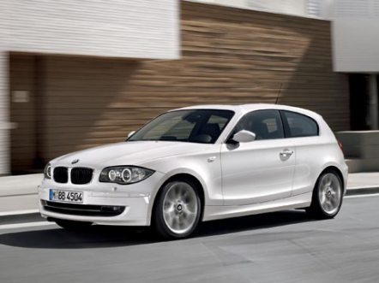
das Auto

Slide 3
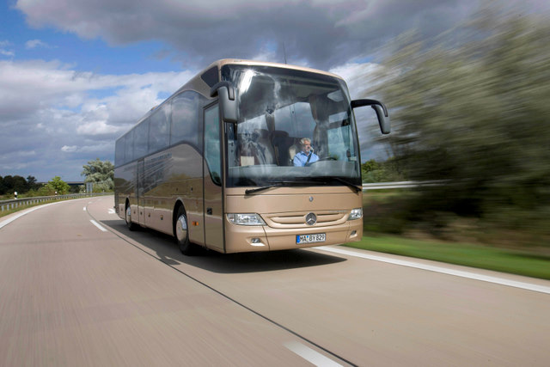
der Bus

Slide 4
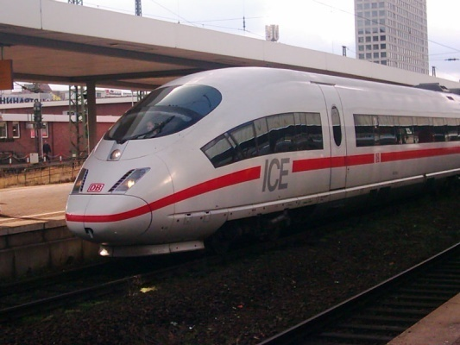
der Zug

Slide 5
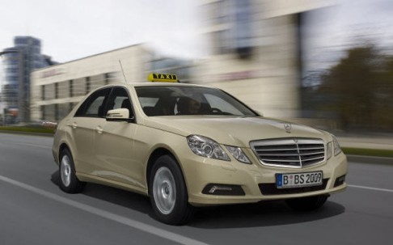
das Taxi

Slide 6
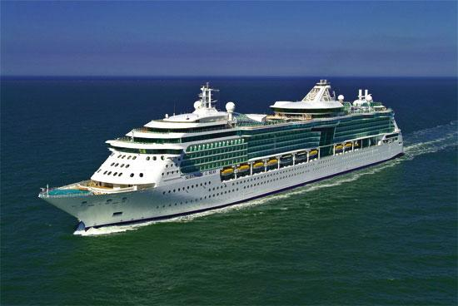
das Schiff

Slide 7
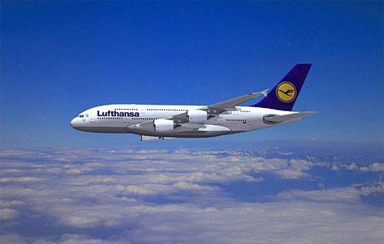
das Flugzeug

Slide 8
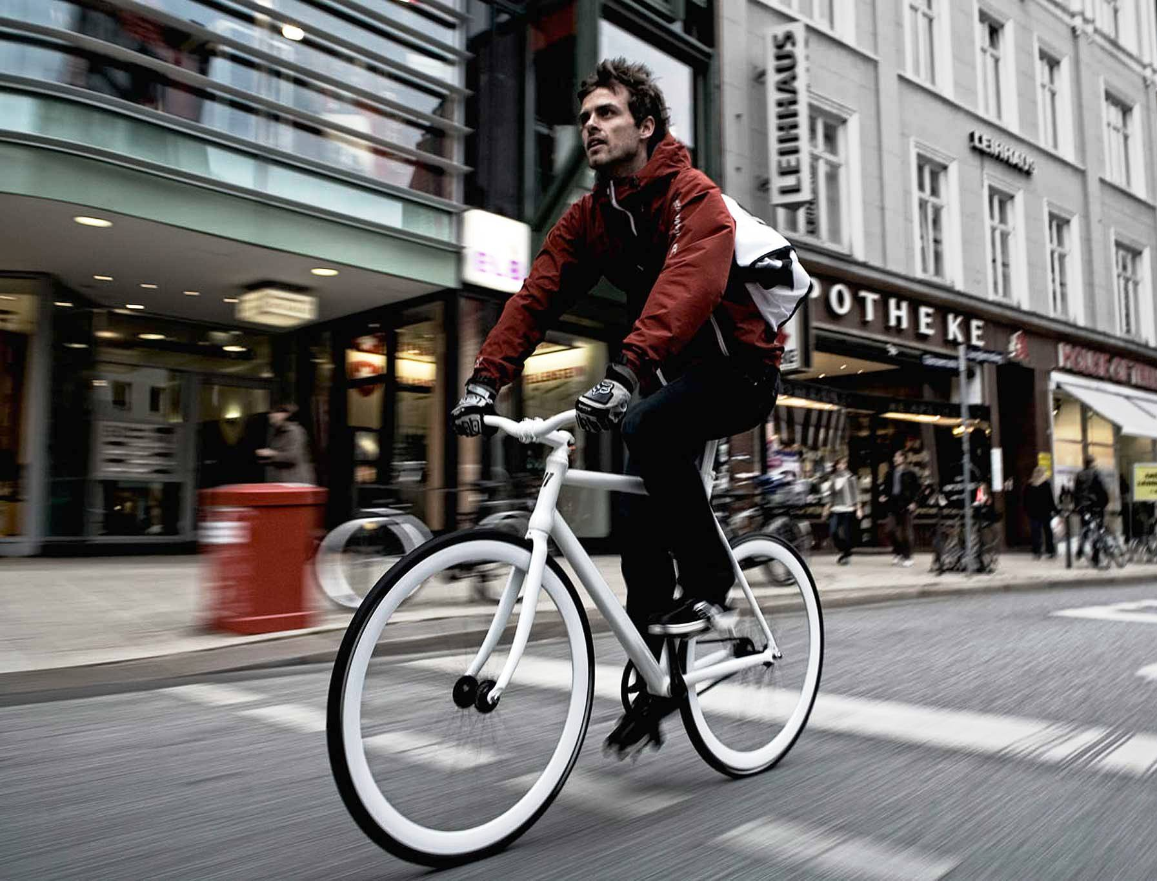
das Fahrrad

Slide 9
ERKENNST DU
FOLGENDE TRANSPORTmittel?

Slide 17
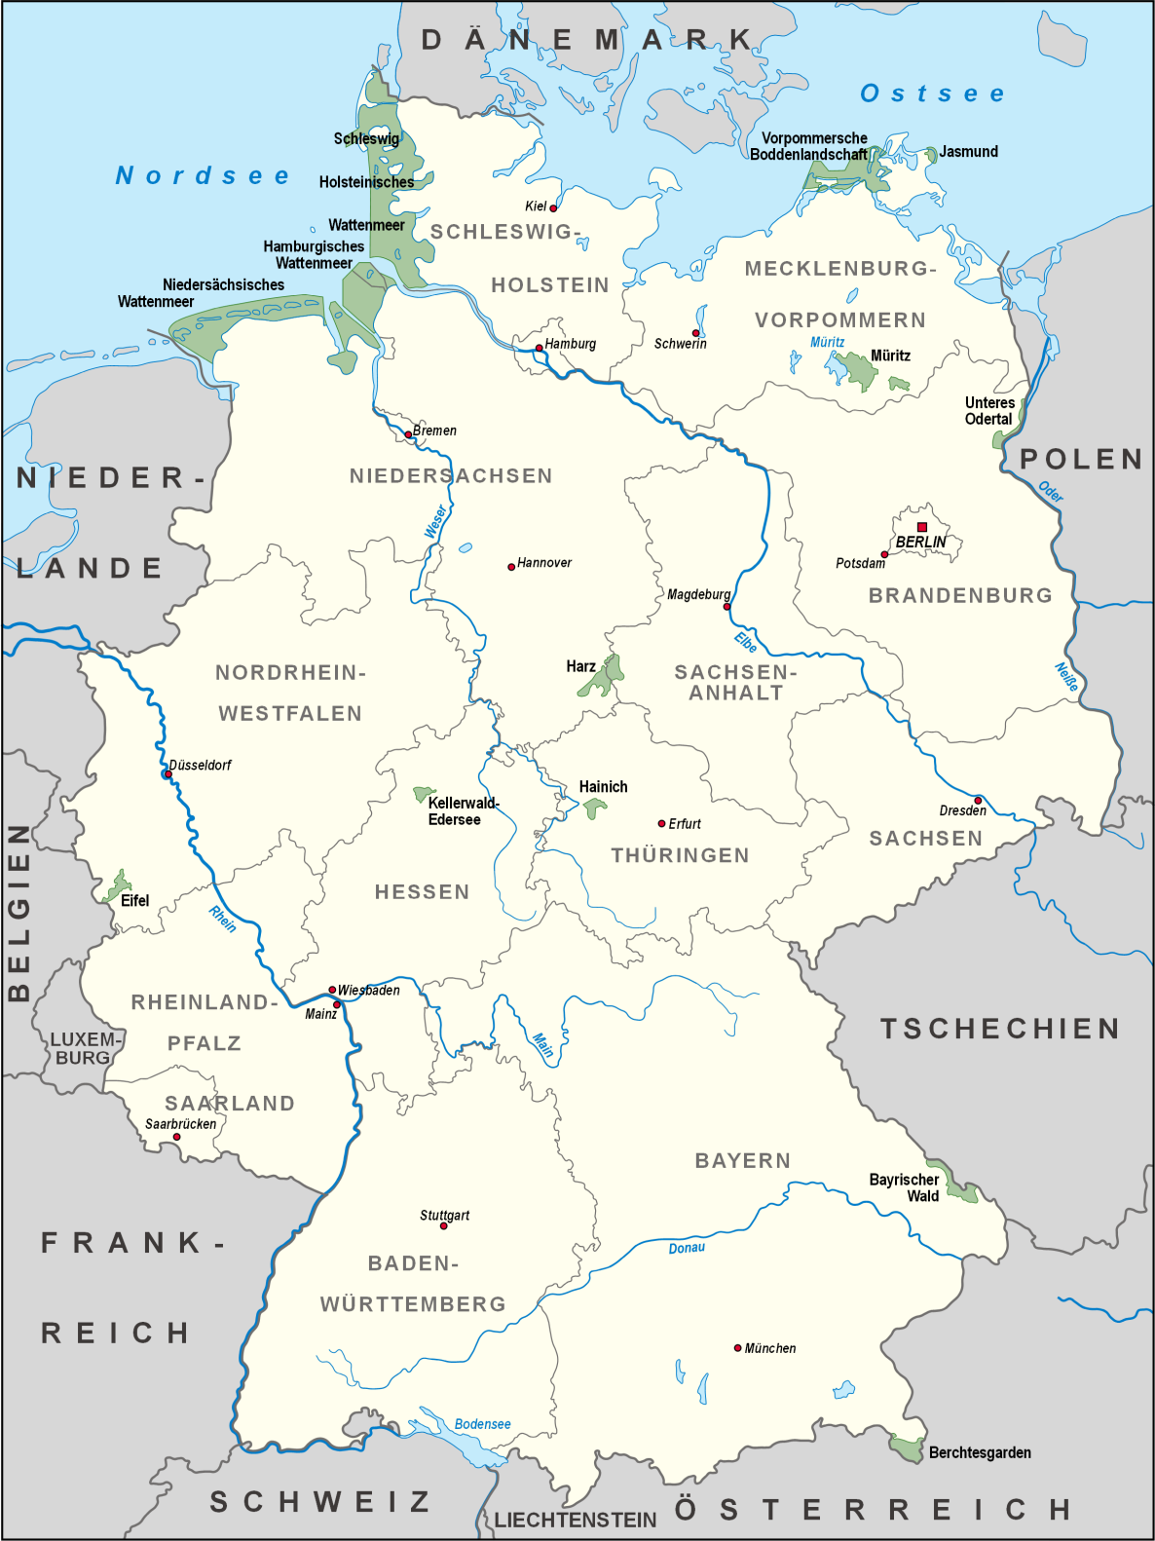
Rostock
▪
Du bist in Rostock.
Du willst nach Berlin fahren.
Du kannst mit dem ….
nach Berlin fahren.

Slide 18
Rostock
▪
Du bist in Rostock.
Du willst nach Kiel fahren.
Du kannst mit dem …
nach Kiel fahren.

Slide 19
Rostock
▪
Du bist in Rostock.
Du willst nach München fahren.
Du kannst mit dem …
nach München fahren.

Slide 20
Rostock
▪
Du bist in Rostock.
Du willst nach Hannover fahren.
Du kannst mit dem …
nach Hannover fahren.

Slide 21
Rostock
▪
Du bist in Rostock.
Du willst nach Stuttgart fahren.
Du kannst mit dem …
nach Stuttgart fahren.

Slide 22
Rostock
▪
Du bist in Rostock.
Du willst nach Hamburg fahren.
Du kannst mit dem …
nach Hamburg fahren.

Slide 23
(Arbeitsblatt)

Slide 24
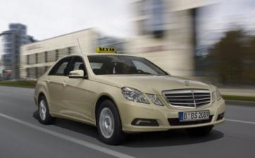
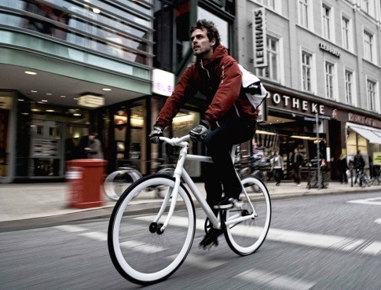
das Auto
der Bus
der Zug
das Taxi
das Fahrrad
das Schiff
das Flugzeug

Slide 25
schnell   lent
langsam   rapide
teuer   bon marché
billig   pratique
praktisch   cher
umweltfreundlich   écologique

Slide 26
Wie sind folgende TRANSPORTmittel?
schnell
langsam
teuer
billig
praktisch
umweltfreundlich
ist

Slide 27
Vergleiche JETZT
Die TRANSPORTmittel!

Slide 28
schnell
er
als
 Der Zug ist schnell das Auto.

Slide 29
praktisch
 Das Auto ist praktischer als die Bahn.

Slide 30
teuer
 Das Schiff ist teurer als der Bus.

Slide 31
umweltfreundlich
 Das Fahrrad ist umweltfreundlicher als das Auto.

Slide 32
schnell
 Das Flugzeug ist schneller als der Bus.

Slide 33
langsam
 Das Schiff ist langsamer als das Flugzeug.

Slide 34
HAST DU WEITERE IDEEN?

Slide 36
Transportmittel:
……………………. ist …………..…….. als ………………...

Slide 37
Bilan grammatical :
Le comparatif de supériorité :
⬥ Das Auto ist praktisch der Zug.
er
als
alt
älter
jung
jünger
groß
größer
teuer
teurer
gut
besser

Slide 38
(Buch Seite 105)

Slide 40
(Übungsheft Seite 78)

